Slide 1
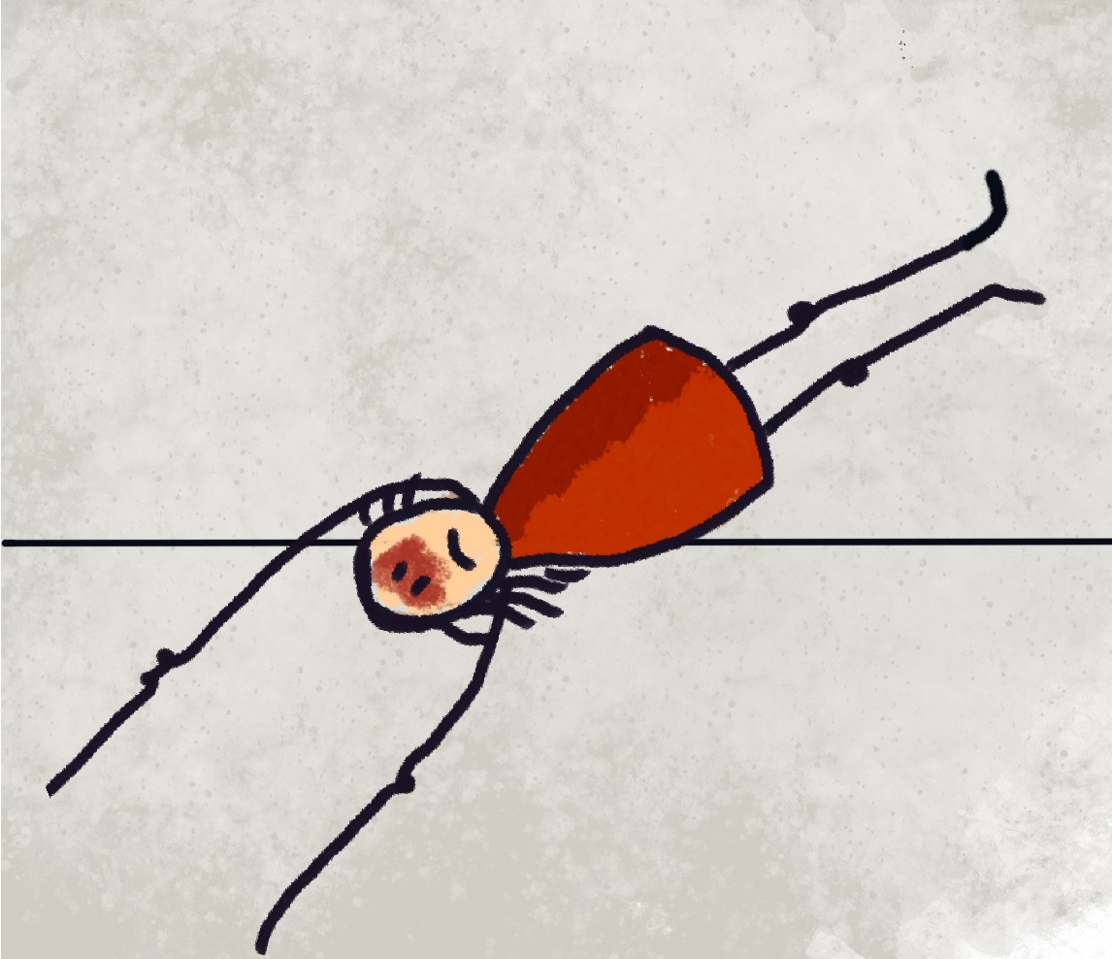
FØLELSESREGULERING OG BIPOLAR LIDELSE
Psykoedukation ved bipolar lidelse

Slide 2
PROGRAM
Følelser og deres funktion
Følelsesregulering og bipolar lidelse
Primære og sekundære følelser
Strategier til følelsesregulering

Slide 3
FØLELSER OG DERES FUNKTION
Følelser
Forbigående akutte svar på konkrete indre eller ydre triggere fx vrede, glæde, angst, tristhed
Hvad hjælper følelserne os med?
Kommunikation til os selv og andre
Signaler, der får os til at handle
Bekræfter vores tanker, også irrationelle tanker; dvs. følelser kan både være vejledende og vildledende
Notes:
Vi har i session 1 talt om forskellen mellem stemningsleje og følelser
Relevant at nævne at stemningsleje og følelser har indflydelse på hinanden
Stemningslejet har betydning for hvilke følelser vi har adgang til. Fx ved depressivt stemningsleje er der begrænset adgang til positive følelser og ved stemningsleje løftet begrænset adgang til negative følelser
.
Følelsernes funktion: at kommunikere til os selv og andre (eks. andre ser, at vi er kede af det eller bange og giver os omsorg), får os til at handle (eks. her er jeg i en farlig situation (angst), eller mine grænser bliver overskredet (vrede), så jeg skal handle/passe på mig selv), bekræfter vores tanker (eks. jeg mærker skyldfølelse, hvilket hænger godt sammen med, at jeg tænker over, at jeg sagde noget tarveligt til en ven i går).

Slide 4
BASALE OG SAMMENSATTE FØLELSER
Basale følelser
Vrede/Irritabilitet
Sorg/Tristhed
Angst/Frygt
Afsky/Foragt
Skyld
Skam
Glæde
Interesse
Sammensatte følelser
Misundelse
Skuffelse
Jalousi
Kærlighed
Notes:
Der er uenighed om hvor mange basale følelser vi har . Der kan skelnes mellem basale følelser og sammensatte følelser
Sammensat følelse kan være jalousi – der kan være sammensat af følelsen af at miste, ikke være god nok og vrede
Der kan spørges til om deltagerne tænker at der er flere følelser
Kilder: Stiegler et al 2024.

Slide 5
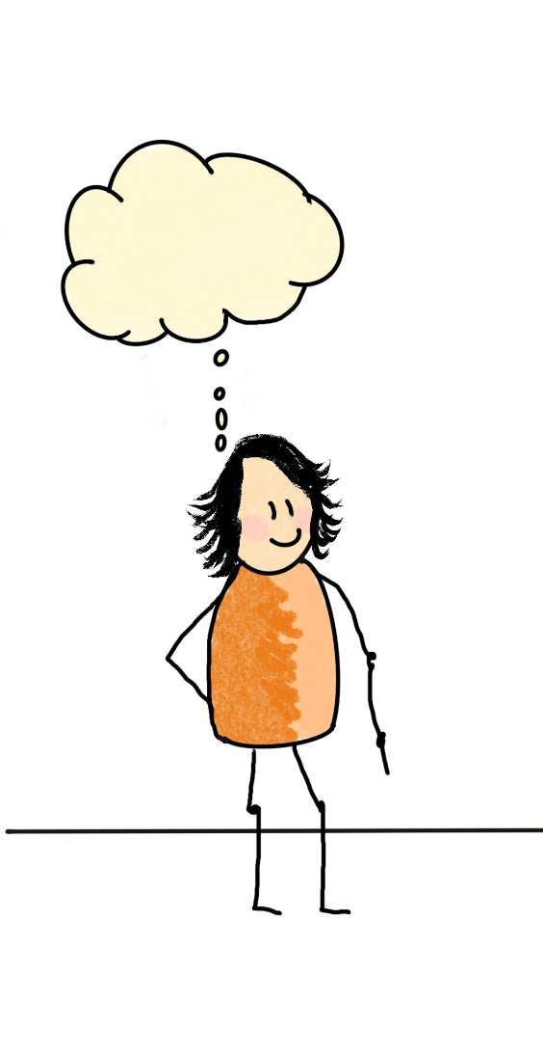
Hvilke følelser kan være svære at acceptere og håndtere? Hvilke følelser kan du lettere acceptere og håndtere? Er der noget der er ændret mht. dit følelsesliv og din evne til at håndtere følelser, efter at du har fået bipolar lidelse?

Slide 6
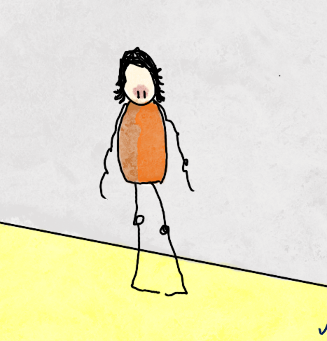
TANKER OM FØLELSER
Andre kan ikke rumme min sårbarhed
Det er for dårligt at jeg ikke har styr på mine følelser
Følelser skal undgås
Jeg bliver depressiv hvis jeg mærker tristhed
Jeg indvier ikke andre i mine følelser
Hvad er hypomani? Hvad er almindelig glæde?
Hvis jeg føler noget, må jeg handle på det
Notes:
Dialog
Hvad kan særligt være vanskeligt hos deltagerne.
Spørg deltagerne, hvad de evt. kan genkende, og hvad de selv slås med.

Slide 7
FØLELSER GENERELT
Vi har forskellige forudsætninger for at håndtere følelser – biologisk og psykologisk.
Menneskers adfærd er generelt motiveret af at søge hen mod behagelige følelser og væk fra ubehagelige følelser. Ubehagelige følelser er en del af alle menneskers liv – man kan ikke undgå dem.
Vi oplever alle sammen alle følelser ind imellem – men nogle følelser kan fylde mere hos én end hos en anden
Vi kan indimellem blive kapret af vores følelser
Notes:
Generelt omkring følelser: Gælder for alle mennesker, ikke kun mennesker med psykiske lidelser. Det er ikke et mål at slippe af med ubehagelige følelser, men at håndtere dem.
Mål kan i stedet være at blive mere fleksibel i sin evne til at regulere følelser, kunne finde strategier der er hensigtsmæssige i den specifikke kontekst man er i.

Slide 8
FØLELSESREGULERING OG BIPOLAR LIDELSE
Bipolar lidelse kan være forbundet med
øget følelsesmæssig reaktivitet for såvel positive som negative stimuli
øget tendens til, at indre forestillingsbilleder forstærker såvel negative som positive følelser
udfordring med at håndtere såvel positive som negative følelser – også uden for sygdomsepisoderne fx:
Tendens til at undertrykke og undgå følelser
Tendens til at blive overvældet, reagere mere impulsivt på følelser
Tendens til ængstelse, angst samt rumination (intens grublen) over såvel positive som negative følelser
Notes:
Indre forestillingsbilleder – er mentale billeder man ser for sit indre øje– på engelsk imagery - har gennem forskning og klinik vist sig at kunne forstærke følelser af såvel negativ som positiv karakter fx angst, suicidale forestillinger og positive fremtidsbilleder ved bipolar lidelse

Slide 9
FORESTILLINGSBILLEDER OG BIPOLAR LIDELSE
Tendens til at indre levende forestillingsbilleder ”flash forwards” kan forstærke tilknyttede følelser og påvirke adfærd
Angstbaserede forestillingsbilleder – fx ser for sit indre blik, at der sker en ulykke
Suicidale forestillingsbilleder – fx ser for sit indre blik, at man springer ud fra en bro
Positive forestillingsbilleder - fx ser for sit indre blik, at man er rig og kan købe alle de dyre biler man ønsker sig
Notes:
Spørger evt til deltagernes egne oplevelser med forestillingsbilleder.

Slide 10
FØLELSESREGULERING PÅVIRKES AF MANGE FORHOLD
Søvn
Stress
Vores relation
Affektiv lidelse /angst
Belastninger / traumer
Hormonelle forhold
Rusmidler
Medicin
EVNE TIL FØLELSESREGULERING

Slide 11
Hvad påvirker din evne til at håndtere dine følelser? Positivt/negativt

Slide 12
PRIMÆRE OG SEKUNDÆRE FØLELSER
Primære følelser
Umiddelbar respons
Tilpasset situationen
Meningsfuld
Sekundære følelser
Emotionelt svar på den primære følelse
Ikke tilpasset situationen
Notes:
Giv eksempel
Jeg er bange men reagerer med vrede
Jeg er vred men reagerer med at blive angst
Jeg er vred men reagerer med tristhed
Spørg efter eksempler

Slide 13
HVORFOR SEKUNDÆRE FØLELSER?
Psykologisk forsvar/selvbeskyttelse – undgå at mærke den primære følelse.
Indlært – ’forbudte følelser’.
Dømmer/kritiserer sig selv – og dommen/bedømmelsen udløser sekundær følelse.
Notes:
Hvorfor sekundære følelser – hvad er deres funktion?
Eksempler:
At man bliver bange/forskrækket, når et barn er på vej ud på gaden, og at man skælder barnet ud.
At man føler magtesløshed, men det kommer til udtryk som vrede.
At man er ked af at have mistet eks. sin kat, men at man er skamfuld over det, fordi éns egen subjektive bedømmelse er, at man ikke burde føle sådan.
At man bliver vred, men man har lært, at vrede er en forbudt følelse, så man viser i stedet tristhed eller mærker skam.
At man kritiserer sig selv for at være bange eller for at være trist

Slide 14
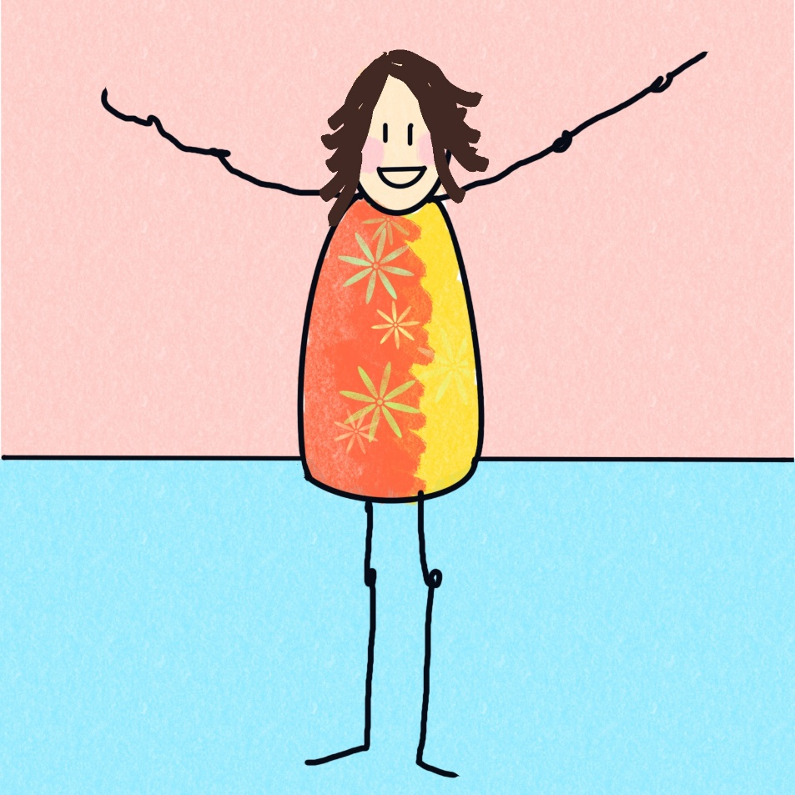
FØLELSESREGULERING
Tre overordnede strategier
Forstå følelserne
Reducere følelsesmæssig sårbarhed
Reducere følelsesmæssig ubehag
Notes:
Følelsesregulering – tre overordnede strategier.

Slide 15
HVORFOR KAN DET VÆRE SVÆRT?
Sekundære følelser der skjuler/dækker over de primære følelser
Høj intensitet i følelser forstyrrer/svækker evnen til at tænke

Slide 16
REDUCERE FØLELSESMÆSSIG SÅRBARHED
Reducere sårbarhed
Regelmæssig søvn
Sund kost
Begræns eller undgå rusmidler, koffein
Motion
Medicin
Øge de positive følelser
Emotionelt svar på den primære følelse
Ikke tilpasset situationen
Notes:
Reducere følelsesmæssig sårbarhed – grundlæggende egenomsorg og struktur, samt fokus på positive følelser ved opmærksomhed på dem samt at opsøge dem (eks. opsøge mennesker der er kærlige og omsorgsfulde, at hjælpe andre fordi det giver en god selvfølelse, at spise noget man godt kan lide, at have en buket blomster stående hjemme, fordi det gør én glad at kigge på).

Slide 17
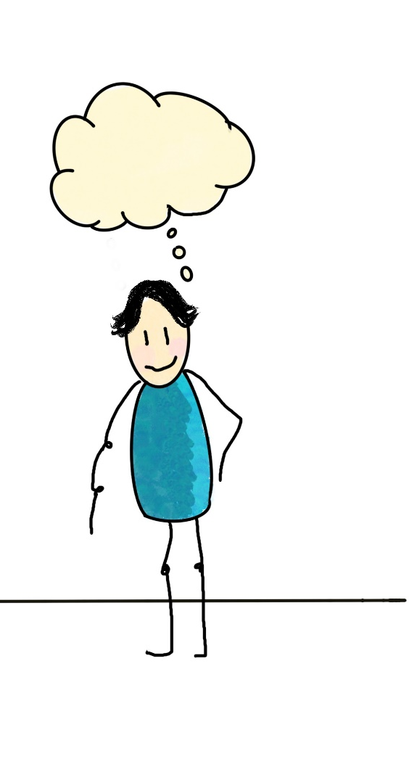
Hvilke tegn oplever du, hvis du bliver presset følelsesmæssigt ?
Hvad kan gøre det svært at håndtere dine følelser i situationen?
Hvad gør du typisk, hvis du bliver presset følelsesmæssigt ?
Fungerer strategierne for dig eller ønsker du indimellem, at du kan gøre noget andet?

Slide 18
Trigger | Tegn på at jeg er presset følelsesmæssigt | Handlemuligheder
Notes:
Inspiration til handle muligheder kommer i de følgende slides

Slide 19
REDUCERE FØLELSESMÆSSIG SMERTE
Validering
Afledning
Handle modsat
Notes:
Reducere følelsesmæssig smerte vha. fire strategier.
Hentet fra Dialektisk adfærdsterapi – se litteratur liste

Slide 20
1. VALIDERING
Forstå egne følelser og reaktioner
Egenomsorg - søge at møde sig selv med medfølelse og accept
Behandle sig selv, som man behandler mennesker, man holder af
Rimelige og realistiske krav til sig selv
Notes:
Validering – give sig selv validering eller opsøge den hos andre. Her er det vigtigt at forsøge at finde frem til den primære følelse, da det er den, der kan og skal valideres og ikke den sekundære følelse, som ofte er svær at validere.

Slide 21
2. AFLEDNING
Opmærksomhedsøvelser
Vejrtrækningsøvelser
Motion
Social samvær
Beskrive neutralt
Film/serier/TV
Bøger
Spil
Andet….?
Notes:
Afledning – at få sin opmærksomhed væk fra det smertefulde.

Slide 22
3. AT HANDLE MODSAT
ANGST → Eksponering (gør det, du er bange for)
SKAM → (uberettiget) gør det igen/ tal om det
SKYLD (berettiget) → Reparer (sig undskyld)
TRISTHED → Aktivering
VREDE → Undgå den anden, vær venlig, hav medfølelse
Notes:
HVILKE ERFARINGER HAR I MED AT HANDLE MODSAT

Slide 23
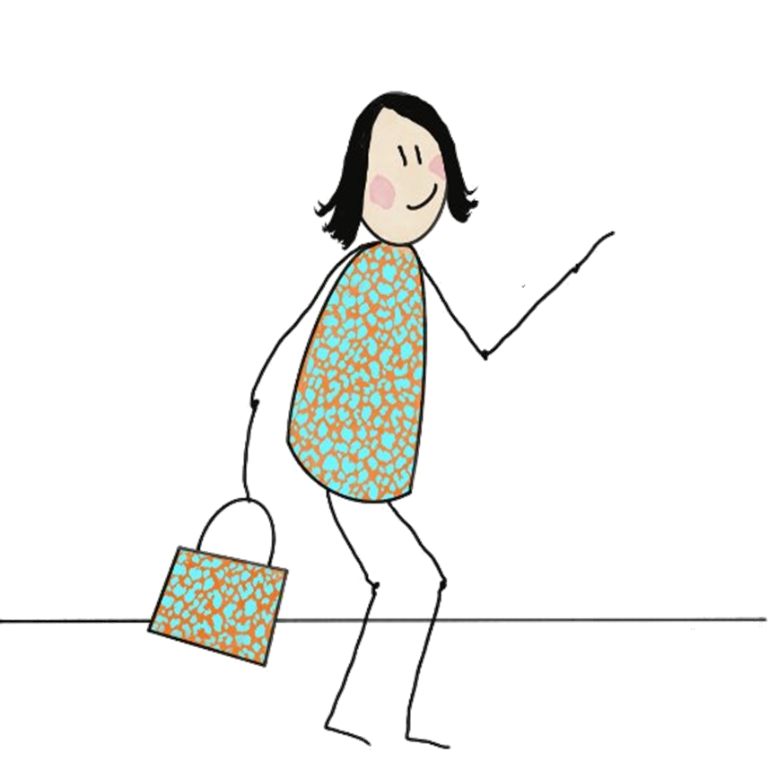
TAK FOR I DAG
Var der noget, der var nyt eller overraskende?
Hvad tager I med jer fra i dag?
Hvad skal der ske næste gang

Slide 24
Bilag

Slide 25
Litteratur
Azevedo, J et al. (2025).A perspective from the European Network for Bipolar and Emotionregulation on research and intervention for emotion regulation in bipolar disorder: challenges and lessons learned. Frontiers in Psychiatry,
Linehan M.M. (2018). DAT Dialektisk adfærdsterapi. Færdighedstræning. Manual. 2 udgave. Dansk Psykologisk Forlag
Linehan M.M.(2018) . DAT Dialektisk adfærdsterapi. Færdighedstræning. Kursusark og arbejdsark. 2 udgave. Dansk Psykologisk Forlag
Richardson, T. (2024). Handbook of Psychological therapies of Bipolar Disorder. Springer.
Stiegler, J.R. ; Sinding A.I og Greenberg L. (2024). Klog på følelser. Gyldendal

